Slide 1


Giới thiệu du lịch Việt Nam

Slide 2
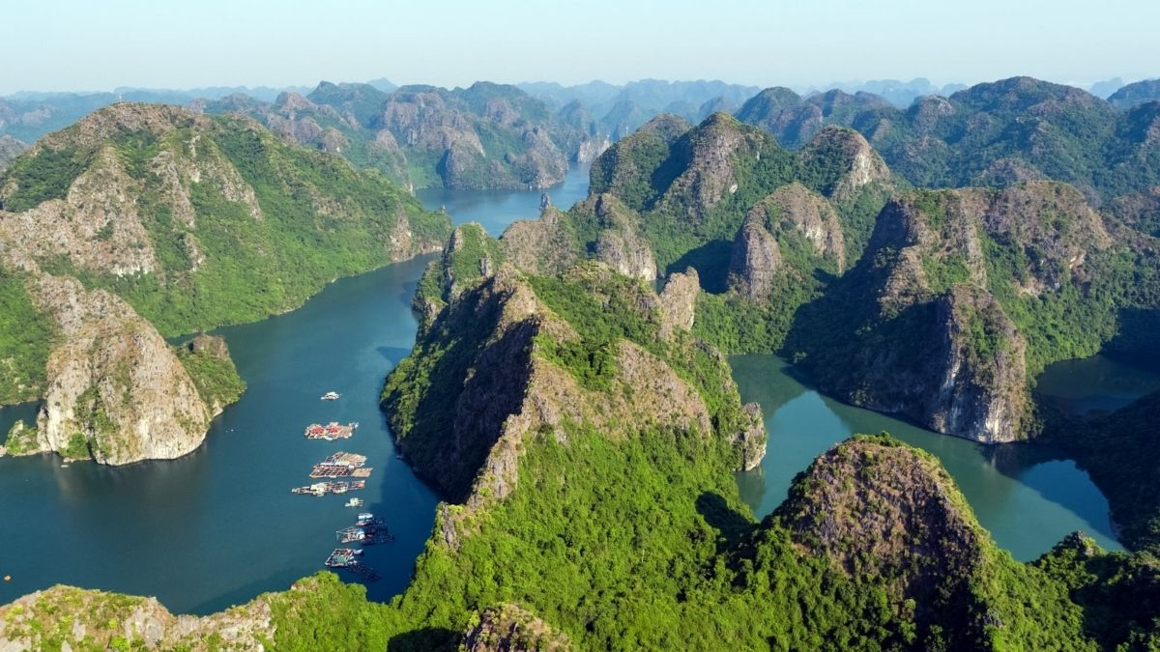

1.Vịnh Hạ Long (Quảng Ninh)
Vịnh Hạ Long – Di sản Thiên nhiên Thế giới UNESCO, nổi tiếng với hàng nghìn đảo đá vôi kỳ vĩ.

Slide 3
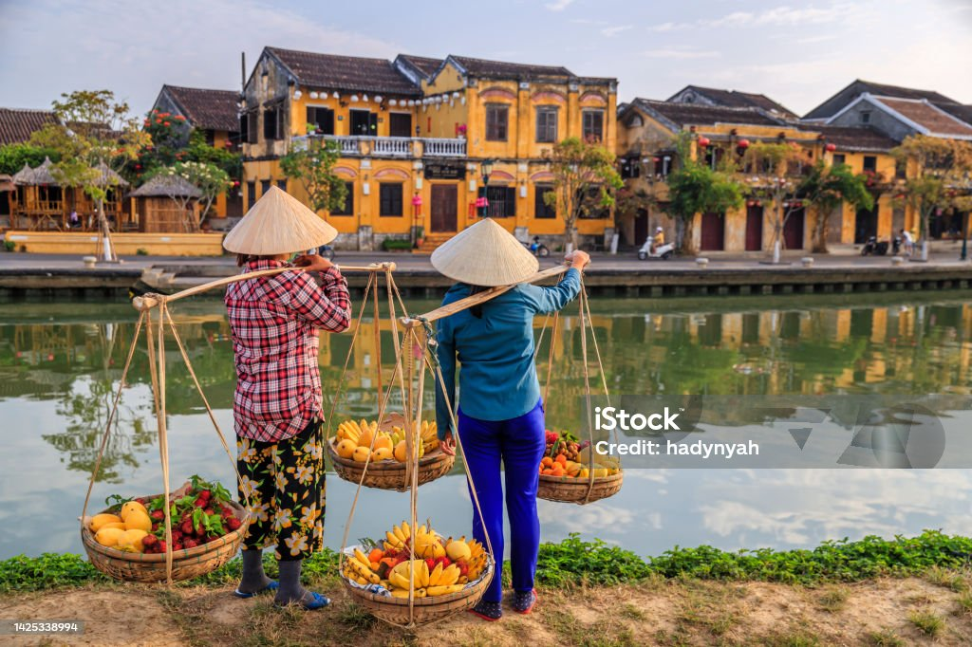

2. Phố cổ Hội An (Quảng Nam)
Phố cổ Hội An – Di sản Văn hóa Thế giới, nổi bật với kiến trúc cổ kính, lễ hội đèn lồng.

Slide 4


3. Sa Pa (Lào Cai)
Sa Pa – thị trấn mờ sương, nơi có Fansipan “nóc nhà Đông Dương”, văn hóa đặc sắc của đồng bào dân tộc.

Slide 5
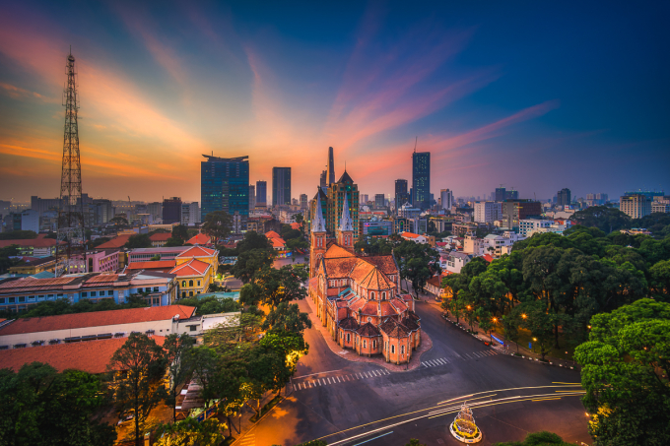
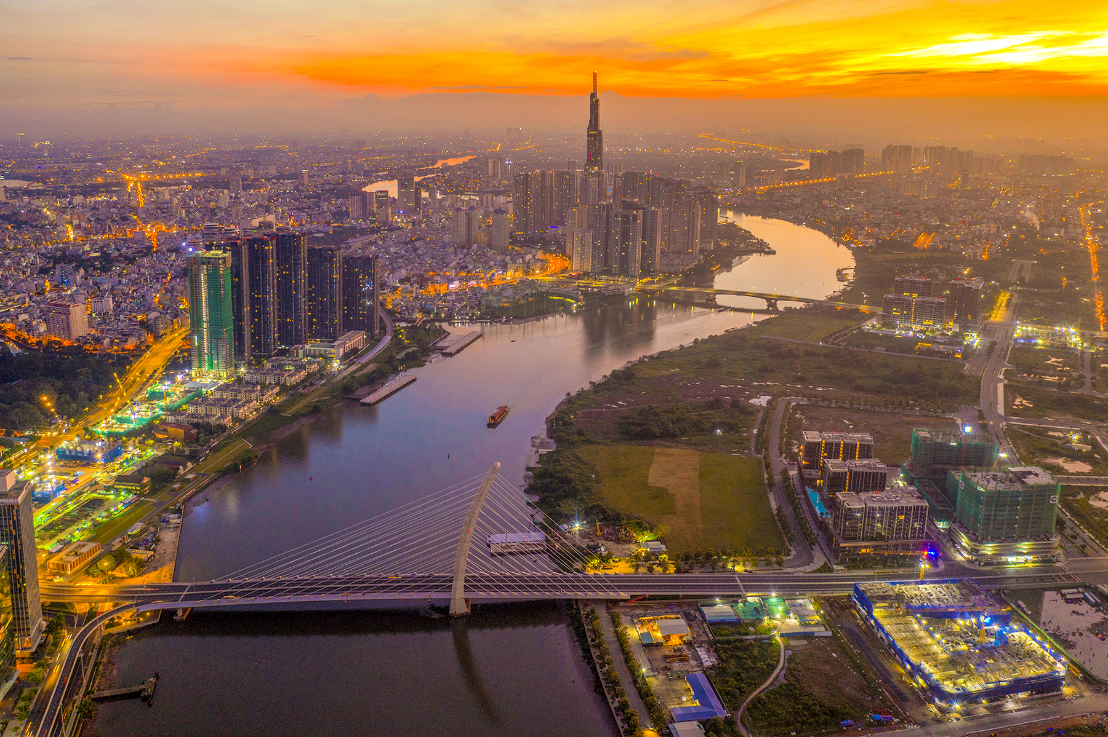
4. TP. Hồ Chí Minh & miền Tây
Miền Nam năng động, sông nước miệt vườn, văn hóa chợ nổi độc đáo.

Slide 6

5. Video review về cảnh đẹp ở VN

Slide 7


